Slide 1


Le suivi des impayés
Assitan NIAKATE

Slide 2

Sommaire
Introduction
Les réunions de suivi
Le travail préparatoire pour un suivi efficace
Le suivi du recouvrement des impayés par le syndic
Conclusion

Slide 3

Introduction
Le rôle du CS dans le suivi du recouvrement des impayés de charges
Il a un droit de regard permanent sur la gestion et les comptes du syndic, Il peut interroger le syndic et lui demander copie de tous les documents intéressants de la copropriété et il peut également examiner et contrôler toutes les pièces qu’il souhaite… (art 21 de la loi du 10/07/1965).
Le rôle du conseil syndical est de contrôler et d’assister le syndic dans le cadre de sa gestion (article 26 du décret 17 mars 1967: Il contrôle la gestion du syndic, notamment la comptabilité de ce dernier, la répartition des dépenses, les conditions dans lesquelles sont passés et exécutés les marchés et tous les autres contrats…)
Attention : Pénalités en cas de retard à la remise des documents réclamés par le conseil syndical
Article 21 de la loi 10/07/1965
Au-delà d’un mois, en cas de retard par le syndic à remettre les documents de la copropriété réclamés par le conseil syndical des pénalités de retard sont calculées. Cette pénalité est d’un montant minimal de 15 euros par jour de retard.
Ces pénalités sont déduites de la rémunération du syndic lors de l'établissement des comptes définitifs à clôturer et à soumettre à l'assemblée générale pour approbation.
À défaut d’avoir imputé les pénalités, le président du conseil syndical peut demander au président du tribunal judiciaire, statuant selon la procédure accélérée au fond, la condamnation du syndic au paiement de ces pénalités au profit du syndicat des copropriétaires.

Slide 4


Introduction
Les obligations du syndic dans le recouvrement des impayés de charges
          Extrait : texte de l’article 55 du décret du 17 mars 1967 :
« Le syndic ne peut agir en justice au nom du syndicat sans y avoir été autorisé par une décision de l'assemblée générale.
Seuls les copropriétaires peuvent se prévaloir de l'absence d'autorisation du syndic à agir en justice.
Une telle autorisation n'est pas nécessaire pour les actions en recouvrement de créance, la mise en œuvre des voies d'exécution forcée à l'exception de la saisie en vue de la vente d'un lot, les mesures conservatoires, l'opposition aux travaux permettant la recharge normale des véhicules électriques prévue à l'article R. 136-2 du code de la construction et de l'habitation et les demandes qui relèvent des pouvoirs de juge des référés, ainsi que pour défendre aux actions intentées contre le syndicat. Elle n'est pas non plus nécessaire lorsque le président du tribunal judiciaire est saisi en application des premiers alinéas des articles 29-1A et 29-1 de la loi du 10 juillet 1965 ou du premier alinéa de l'article L. 615-6 du code de la construction et de l'habitation.
Dans tous les cas, le syndic rend compte à la prochaine assemblée générale des actions introduites. »

Slide 5
I. Les réunions de suivi avec le syndic

Slide 6
I. Les réunions de suivi avec le syndic
Déterminer avec le syndic la fréquence des réunions
Date appels de fonds | 1er janvier | 1er avril | 1er juillet | 1er octobre
Période des réunions de suivi des impayés | Janvier/Février | Avril/Mai | Juillet/Septembre | Octobre/novembre
Balance copropriétaires | 31 décembre | 31 mars | 30 juin | 30 septembre
Points de vigilance :
Attention aux appels de fonds travaux effectués en dehors de ce calendrier > adapter la fréquence des réunions
Actualiser le nombre de réunions syndic/conseil syndical prévues dans le contrat de syndic afin de ne payer des honoraires supplémentaires (point 7.1.3 du contrat de syndic).

Slide 7

II. Le travail préparatoire pour un suivi efficace

Slide 8
II. Le travail préparatoire pour un suivi efficace
Les documents à obtenir en amont des réunions
Balance des copropriétaires en fin de trimestre
Extrait des comptes individuels des débiteurs de plus de 2 trimestres de retard de charges pour analyser la situation
Etat contentieux du syndic : suivi dossier par dossier du syndic
Copie des échéanciers, assignations, jugements, oppositions, etc.
Lors de ventes amiables ou judiciaires copie de l’opposition (article 20 de la loi du 10/07/1965)
Copie de la convention d’honoraires de l’avocat,
Le ou les PV d’AG pour le contrôle des votes des saisies immobilières,
Le contrat du syndic pour les honoraires.
Tableau de suivi des impayés du CS

Slide 9

II. Le travail préparatoire pour un suivi efficace
Réaliser une analyse du dossier impayés sur la base des documents récoltés
Faire le point sur la composition et l’importance de la dette : charges, appels travaux, régularisation, frais et honoraires, place de parking.
Faire le point sur la durée de la dette : risque d’irrécouvrable pour les dettes de plus de 5 ans.
Faire le point sur la situation personnelle du débiteur : de bonne ou mauvaise foi, ses propositions de règlement par rapport à la relance faite, ou par rapport à un échéancier de paiement
S’assurer que la créance soit :
  Liquide (la quote-part exacte du copropriétaire)
  Certaine (approbation du budget et des comptes en AG)
  Exigible (appels de fonds votés et effectués)

Slide 10
II. Le travail préparatoire pour un suivi efficace
Réaliser une analyse du dossier impayés sur la base des documents récoltés
Faire le point sur divers frais et honoraires imputés sur le compte du copropriétaire : pour éviter des rejets par le juge.
Évaluer la procédure à mener et le coût financier pour la copropriété.

Slide 11
II. Le travail préparatoire pour un suivi efficace
L’analyse de la dette
Les frais imputables au copropriétaire débiteur en matière de recouvrement
Article 10-1 de la loi du 10 juillet 1965
Par dérogation aux dispositions du deuxième alinéa de l'article 10, sont imputables au seul copropriétaire concerné :
« Les frais nécessaires exposés par le syndicat, notamment les frais de mise en demeure, de relance et de prise d'hypothèque à compter de la mise en demeure, pour le recouvrement d'une créance justifiée à l'encontre d'un copropriétaire ainsi que les droits et émoluments des actes des huissiers de justice et le droit de recouvrement ou d'encaissement à la charge du débiteur .. »
Prise d’hypothèque : L’article 19 de la loi du 10 juillet 1965 permet au syndicat des copropriétaires d’inscrire une hypothèque légale sur le lot d’un copropriétaire défaillant. Ainsi, si le bien est mis en vente amiable ou forcée, le syndicat sera classé dans les créanciers prioritaires. Il pourra recouvrer sa créance.

Slide 12
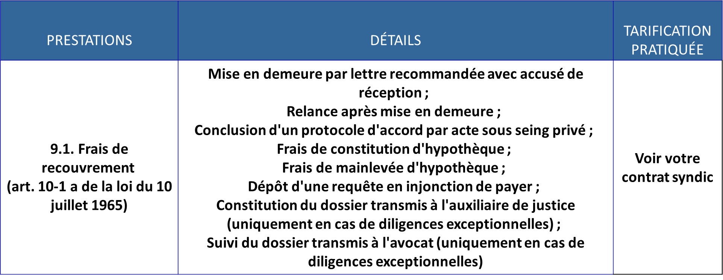
II. Le travail préparatoire pour un suivi efficace
L’analyse de la dette
Les frais imputables au copropriétaire débiteur en matière de recouvrement
Diligences exceptionnelles : C’est une charge de travail supplémentaire du syndic en sus du suivi du recouvrement classique = exemple ( succession, copropriétaire habitant à l’étranger...)

Slide 13
II. Le travail préparatoire pour un suivi efficace
L’analyse de la dette
Les intérêts légaux après mise en demeure
De nombreux syndics disent, que ces intérêts légaux ne peuvent pas être appliqués en dehors de l’autorisation du juge, ceci est INEXACT.
Article 36 du décret du 17 mars 1967 : « sauf stipulation contraire du règlement de copropriété, les sommes dues au titre du précédent article portent intérêt au profit du syndicat. Cet intérêt, fixe au taux légal en matière civile, est dû à compter de la mise en demeure adressée par le syndic au copropriétaire défaillant»
Cela signifie que dès la mise en demeure (LRAR ou par huissier), les intérêts sont dus au taux légal et ce, en l’absence même de procédure judiciaire
Si une copropriété est obligée d’aller devant le juge, elle demandera au juge par précaution de valider les intérêts calculés. Le juge est libre de confirmer ou non les calculs de la copropriété.
Le juge a seulement le pouvoir de faire remise de ces intérêts pour des raisons justifiées.

Slide 14
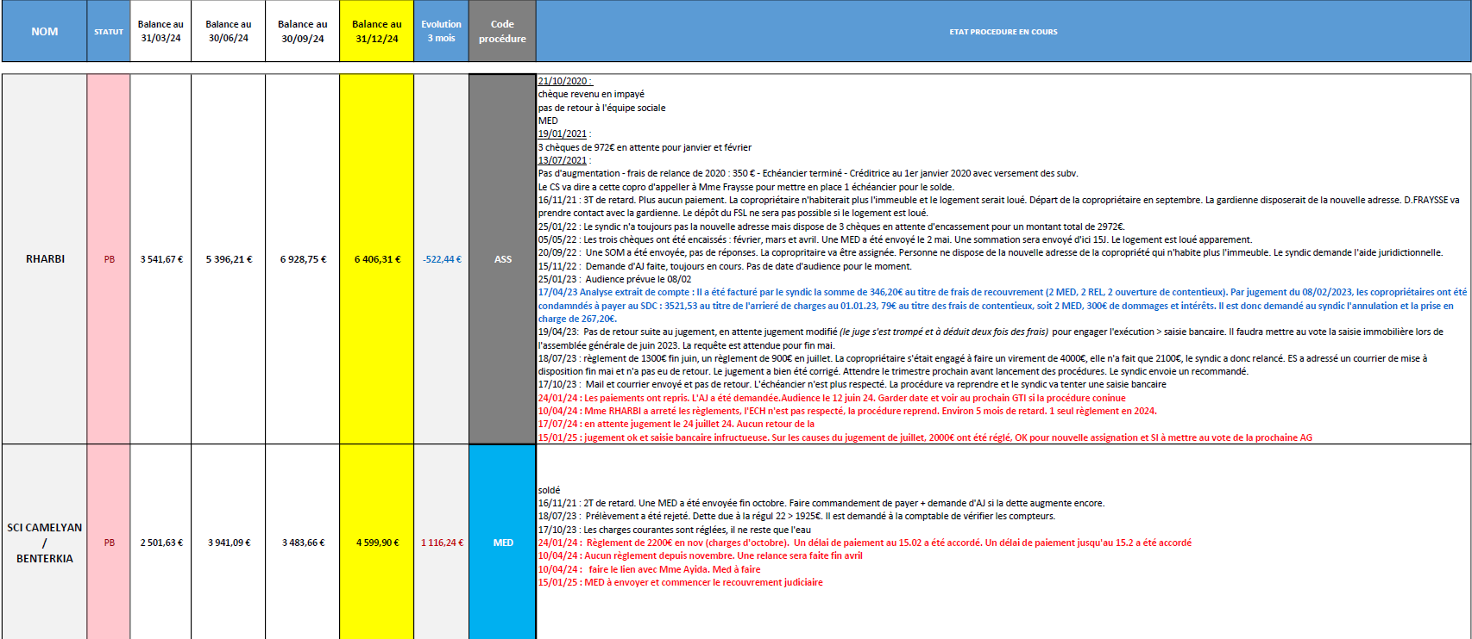
Le tableau de suivi du CS

Slide 15
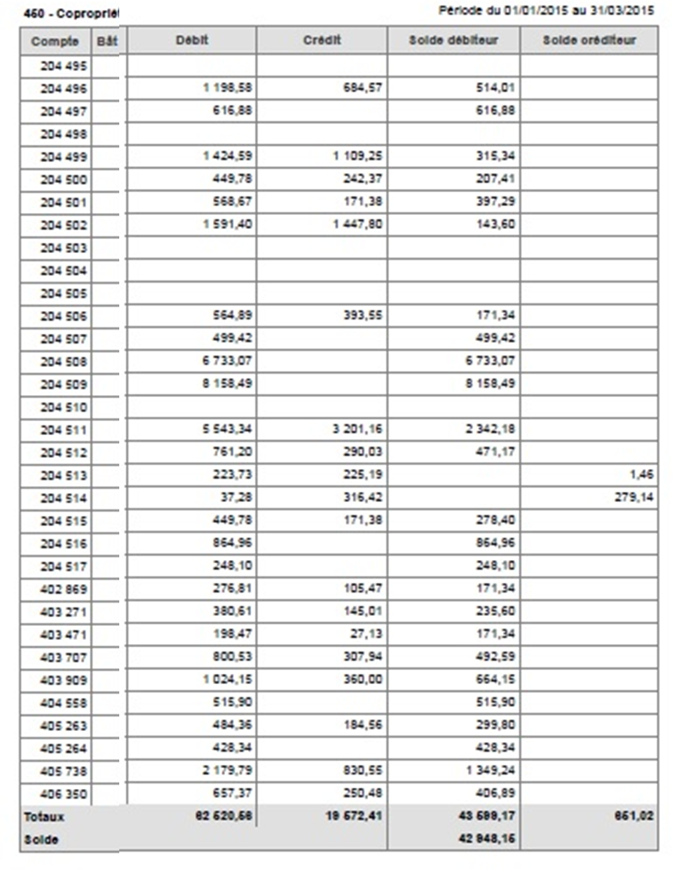
Analyse de la balance copropriétaires
La balance des copropriétaires
Il s’agit de la balance du compte 450.
Ce document liste l’ensemble des copropriétaires avec le solde de leur compte au moment où elle est éditée.
Elle contient une liste de numéros de comptes individuels de chaque copropriétaires, avec les noms et le solde débiteur ou créditeur de chacun.
Document à utiliser pour compléter le tableau de suivi.
Point de vigilance :
Compléter l’analyse de la balance avec l’analyse des extraits de comptes des copropriétaires.

Slide 16
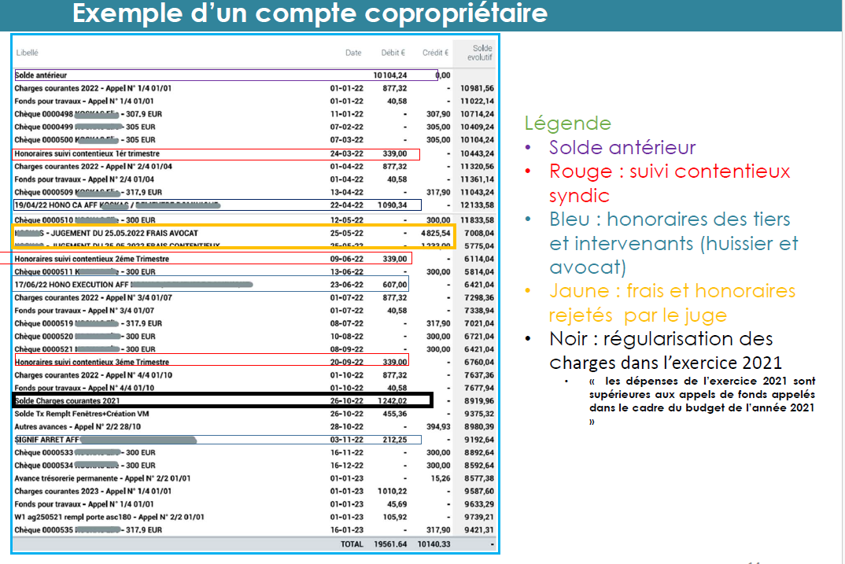
Analyse compte copropriétaire (honoraires et frais)

Slide 17
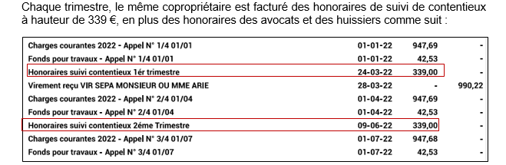

Exemple de frais abusifs honoraires syndic
(non respect du contrat type)

Slide 18
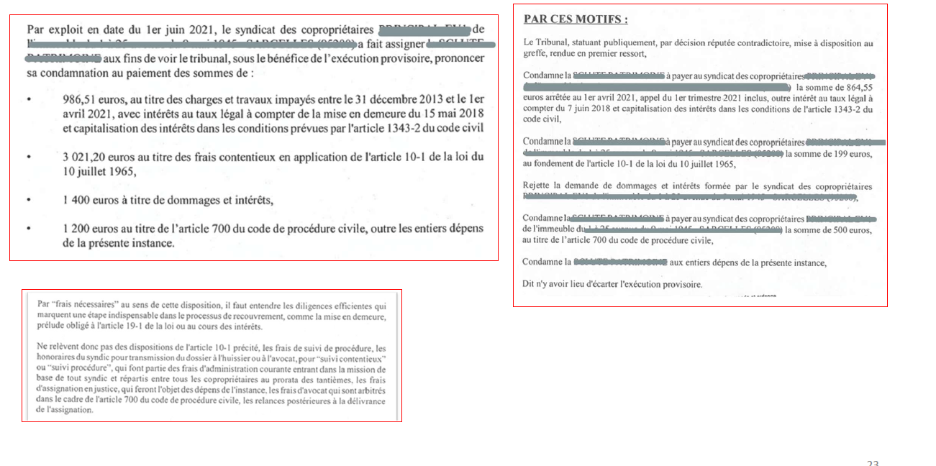

Analyse disposition d’un jugement (1/2)
La créance au principal
Les frais article 10-1/9-1 contrat syndic
Dommages Intérêts (DI)
L’article 700
La créance au principal
Les frais article 10-1/9-1 contrat syndic
Dommages Intérêts (DI)
L’article 700

Slide 19
Analyse disposition d’un jugement 2/2
Soit 3 522,20€ restant à la charge de la copropriété

Slide 20
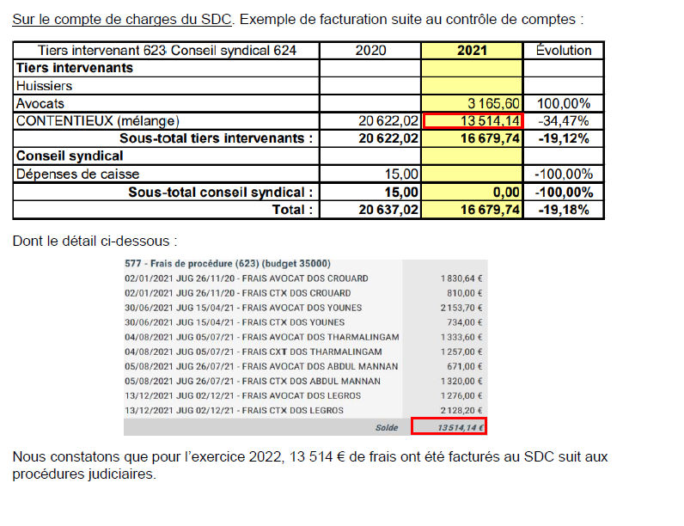
Analyse du compte de charges copropriété « 623 » tiers intervenants (avocat/ huissier)

Slide 21
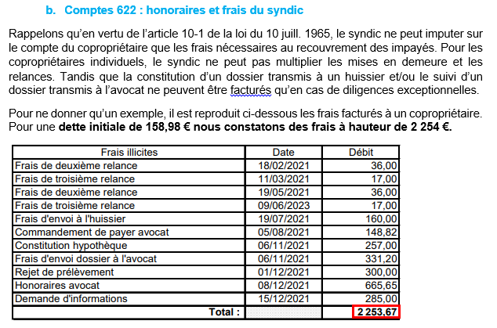
Analyse compte de charges copropriété « 622 » (honoraires syndic)

Slide 22
III. Le suivi du recouvrement des impayés par le syndic

Slide 23
III. Le suivi du recouvrement des impayés par le syndic
Phase amiable | Phase précontentieuse | Phase contentieuse
Relance téléphonique, mail Echéancier écrit Mensualisation des charges | Mise en demeure Dernière relance Constitution d’une hypothèque | Assignation (obtention d’un jugement) Signification du jugement Mise en exécution du jugement (saisie sur compte bancaire, saisie sur salaire ou sur loyer) Si pas de résultat : saisie immobilière (a voter en AG)
Préconisations :
Mettre en place un protocole de recouvrement avec le syndic
A faire voter chaque année en AG pour contraindre le syndic et informer les copropriétaires

Slide 24
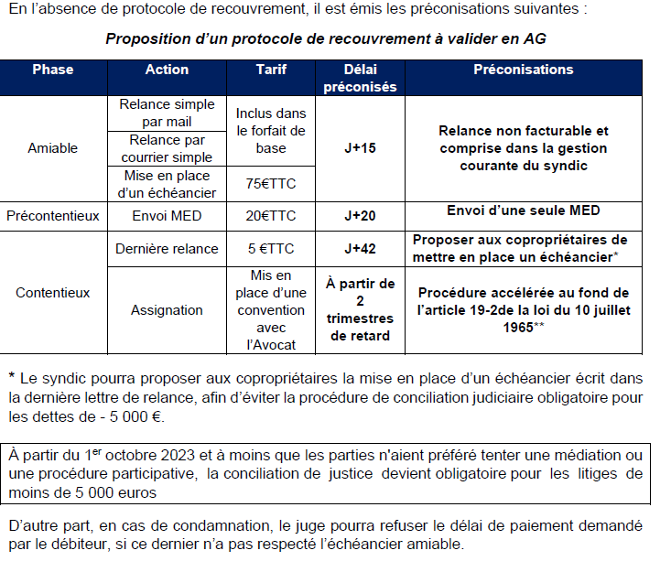
Le protocole de recouvrement

Slide 25

Le début de la procédure judiciaire
Mise en demeure obligatoire dans tous les cas : la clé pour introduire une procédure amiable ou contentieuse
Sa forme
  OBLIGATOIREMENT en lettre recommandée avec accusé de réception avec la mention « Lettre recommandée valant mise en demeure » Article 10-1 De la loi du 10 juillet 1965
Son contenu
  Rappel de la créance de telle date à telle date;
  Rappel des relances ou démarches amiables;
Dire que le débiteur dispose d’un dernier délai de 30 jours pour payer cette somme de XXXX € à compter du lendemain de la 1ère présentation de cette mise en demeure;
Qu’à défaut de paiement dans le délai imparti ci- dessus, une procédure sera introduite pour un recouvrement judiciaire;
Que cette mise en demeure fait courir les intérêts légaux (*article 36 du décret 1967).
Proposer la mise en place d’un échéancier + tentative de conciliation (dettes de moins de 5000€)
*sauf stipulation contraire du règlement de copropriété, les sommes dues au titre du précédent article portent intérêt au profit du syndicat. Cet intérêt, fixé au taux légal en matière civile, est dû à compter de la mise en demeure adressée par le syndic au copropriétaire défaillant (4,72%).

Slide 26
La procédure de conciliation obligatoire
Procédure de conciliation obligatoire : L’article 750-1 du CPC a été réintroduit par décret du 11 mai 2023 et réimpose, à compter du 1er octobre 2023, l’obligation de tentative de médiation ou de conciliation pour le recouvrement des créances de moins de 5000€
Il existe trois type de conciliation possible :
  Devant le conciliateur de justice (gratuite)
  Devant le médiateur (payante)
  Procédure participative (tentative de conciliation via avocats)

Slide 27
La procédure : Assignation
Qui assigne ? Le demandeur !
Le demandeur est le syndicat des copropriétaires représenté par son syndic.
Quelle demande faire au tribunal ?
  La créance au principal
  Les frais nécessaires (article 10-1 de la loi du 10 juillet 1965 »
  Dommages Intérêts (DI) pour le préjudice subi
  Les dépens *
  L’article 700
  La clause pénale et la majoration des intérêts mentionnés dans RCP ou votés en AG
*En matière civile, les frais directement liés à la procédure engagée sont appelés « dépens ».
Les dépens correspondent à des sommes qu'il a été nécessaire d'exposer pour obtenir une décision de justice (frais liés aux instances, actes et procédures d'exécution).
Les dépens sont limitativement énumérés à l’article 695 du code de procédure civile (CPC).
Le juge précise obligatoirement qui doit en supporter la charge. En principe, elle est supportée par la partie qui succombe au litige c'est-à-dire la partie perdante. On parle alors de « condamnation aux dépens ».

Slide 28
Les dépens Article 695 du Code de procédure civile
« -Les dépens afférents aux instances, actes et procédures d'exécution comprennent :
1°Les droits, taxes, redevances ou émoluments perçus par les greffes des juridictions ou l'administration des impôts à l'exception des droits, taxes et pénalités éventuellement dus sur les actes et titres produits à l'appui des prétentions des parties ;
2° Les frais de traduction des actes lorsque celle-ci est rendue nécessaire par la loi ou par un engagement international ;
3° Les indemnités des témoins ;
4° La rémunération des techniciens ;
5° Les débours tarifés ;
6° Les émoluments des officiers publics ou ministériels ;
7° La rémunération des avocats dans la mesure où elle est réglementée y compris les droits de plaidoirie ;
8° Les frais occasionnés par la notification d'un acte à l'étranger ;
9° Les frais d'interprétariat et de traduction rendus nécessaires par les mesures d'instruction effectuées à l'étranger à la demande des juridictions dans le cadre du règlement (UE) 2020/1783 du Parlement européen et du Conseil du 25 novembre 2020 relatif à la coopération entre les juridictions des Etats membres dans le domaine de l'obtention des preuves en matière civile et commerciale (obtention des preuves) (refonte) ;
10° Les enquêtes sociales ordonnées en application des articles 1072, 1171 et 1221 ;
11° La rémunération de la personne désignée par le juge pour entendre le mineur, en application de l'article 388-1 du code civil ;
12° Les rémunérations et frais afférents aux mesures, enquêtes et examens requis en application des dispositions de l'article 1210-8. »

Slide 29
Article 700 du Code de procédure civile
« -Le juge condamne la partie tenue aux dépens ou qui perd son procès à payer :
1° A l'autre partie la somme qu'il détermine, au titre des frais exposés et non compris dans les dépens ;
2° Et, le cas échéant, à l'avocat du bénéficiaire de l'aide juridictionnelle partielle ou totale une somme au titre des honoraires et frais, non compris dans les dépens, que le bénéficiaire de l'aide aurait exposés s'il n'avait pas eu cette aide. Dans ce cas, il est procédé comme il est dit aux alinéas 3 et 4 de l'article 37 de la loi n° 91-647 du 10 juillet 1991 .
Dans tous les cas, le juge tient compte de l'équité ou de la situation économique de la partie condamnée. Il peut, même d'office, pour des raisons tirées des mêmes considérations, dire qu'il n'y a pas lieu à ces condamnations.
Les parties peuvent produire les justificatifs des sommes qu'elles demandent.
La somme allouée au titre du 2° ne peut être inférieure à la part contributive de l'Etat majorée de 50 %.
Conformément à l'article 6 du décret n° 2022-245 du 25 février 2022, ces dispositions entrent en vigueur le lendemain de la publication dudit décret. Toutefois, elles sont applicables aux instances en cours ».

Slide 30
Les dommages et intérêts du Code de procédure civile
Article 1146
« Les dommages et intérêts ne sont dus que lorsque le débiteur est en demeure de remplir son obligation, excepté néanmoins lorsque la chose que le débiteur s'était obligé de donner ou de faire ne pouvait être donnée ou faite que dans un certain temps qu'il a laissé passer. »
Article 1147
« Le débiteur est condamné, s'il y a lieu, au paiement de dommages et intérêts, soit à raison de l'inexécution de l'obligation, soit à raison du retard dans l'exécution, toutes les fois qu'il ne justifie pas que l'inexécution provient d'une cause étrangère qui ne peut lui être imputée, encore qu'il n'y ait aucune mauvaise foi de sa part. »

Slide 31
III. Le suivi du recouvrement des impayés par le syndic
Les questions à poser au syndic :
Assignation :
Copie de l’assignation et date de l’audience
Copie du jugement
Signification :
Le jugement a-t-il été signifié ? (titre exécutoire)
Si pas d’exécution provisoire vérifier si le délai d’appel est purgé
Exécution :
Quel type d’exécution ?
Saisie immobilière:
Le commandement valant saisie immobilière a-t-il été délivré ?
Date de l’audience d’orientation ?
Jugement d’orientation :vente amiable ou vente forcée ?
Copie du jugement d’adjudication
Suivre la procédure d’ordre : procédure amiable ou judiciaire et actualisation de la déclaration de créance du syndicat
Copie du bordereau de collocation : jugement répartition entre les créanciers
Phase contentieuse
Assignation (obtention d’un jugement) Signification du jugement Mise en exécution du jugement (saisie sur compte bancaire, saisie sur salaire ou sur loyer) Si pas de résultat : saisie immobilière (a voter en AG) Procédure d’ordre

Slide 32
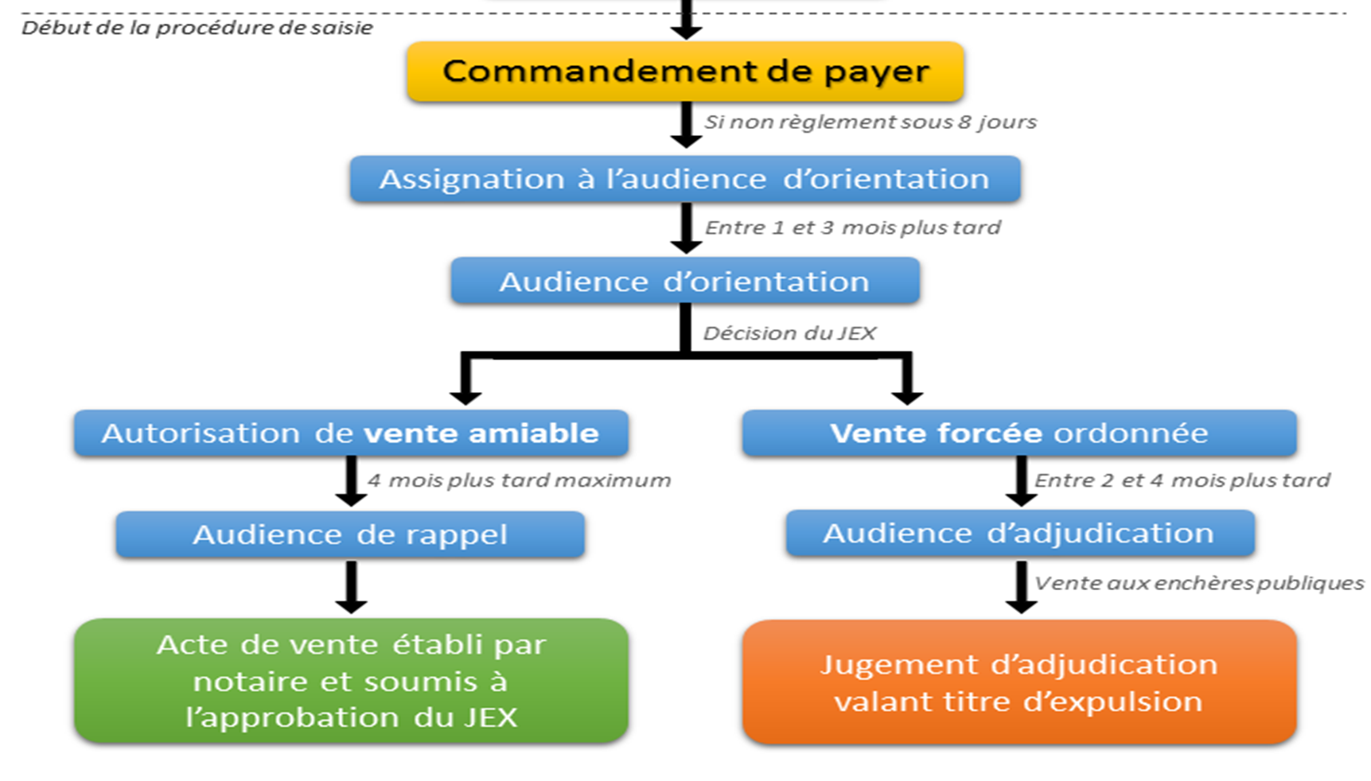
III. Le suivi du recouvrement des impayés par le syndic
Les audiences liées à la saisie immobilière

Slide 33
Conclusion
Conclusion
Négocier et voter en AG un protocole de recouvrement adapté (phase amiable, phase contentieuse et phase judiciaire);
Négocier les tarifs des prestations dans le contrat de votre syndic ainsi qu’avec l’avocat, l’huissier;
Vérifier les frais imputés dans les comptes de charges de la copropriété SDC et ceux imputés sur le compte du débiteur;
Vérifier la convention d’honoraires d’avocat signée avec le SDC;
Conserver les archives pour justifier les créances ( comptes copropriétaires, appel de fonds, approbation des comptes, MED…).

Slide 34

Annexes
Les différents types de procédures
La convention d’honoraires de l’avocat
Quel tribunal saisir ?

Slide 35

Un mot sur la convention d’honoraires avocat
Les honoraires de l'avocat ne sont pas réglementés : l’avocat fixe lui-même le coût des prestations qu'il facture à son client. Pour déterminer les honoraires de l'avocat, plusieurs critères sont utilisés : la situation financière du client, difficulté de l'affaire, frais, notoriété de l'avocat, temps consacré à l'affaire...
Un avocat peut ainsi être rémunéré :
en fonction du temps passé sur la base d'un taux horaire qui dépend notamment de la complexité de l'affaire,
selon un règlement forfaitaire pour les procédures simples. Le montant du forfait est payé comme une rémunération globale et définitive.
Les frais de fonctionnement s'y ajoutent (ouverture de dossier, téléphone, photocopies, déplacements, etc.).
L'avocat peut parfois bénéficier d'un honoraire complémentaire.
Tout d'abord, l'honoraire complémentaire doit être prévu dans la convention obligatoire qui doit être signée entre vous et votre avocat dès le début de la collaboration.
Ensuite, l'honoraire complémentaire doit être fixé en tenant compte des éléments suivants :
Résultat obtenu par le travail de l'avocat
service qui vous a été rendu par l'avocat
Votre situation financière
ATTENTION : Le syndic n’effectue pas forcément de suivi du travail de l’avocat, de ce fait les procédures peuvent être longues et plus coûteuses.

Slide 36

Les étapes d’une procédure judiciaire
  Les étapes :
    Transmission du dossier à l’avocat (contrôler les frais de syndic)
    Assignation – audience (s) – délibéré
    Signification du jugement (délai d’appel est d’un mois /ou 15 jours pour les ordonnances )
    Obtention du jugement exécution sans attendre le délai d’appel d’un mois (sauf mention contraire dans le jugement)
    Exécution du jugement (attention certificat de non appel)
    Engagement de saisie (sauf dans le cas d’un échéancier judicaire par exemple)

Slide 37
La procédure de conciliation obligatoire
Article 750-1 du code de procédure civile
En application de l'article 4 de la loi n° 2016-1547 du 18 novembre 2016, à peine d'irrecevabilité que le juge peut prononcer d'office, la demande en justice est précédée, au choix des parties, d'une tentative de conciliation menée par un conciliateur de justice, d'une tentative de médiation ou d'une tentative de procédure participative, lorsqu'elle tend au paiement d'une somme n'excédant pas 5 000 euros ou lorsqu'elle est relative à l'une des actions mentionnées aux articles R. 211-3-4 et R. 211-3-8 du code de l'organisation judiciaire ou à un trouble anormal de voisinage.
Les parties sont dispensées de l'obligation mentionnée au premier alinéa dans les cas suivants :
1° Si l'une des parties au moins sollicite l'homologation d'un accord ;
2° Lorsque l'exercice d'un recours préalable est imposé auprès de l'auteur de la décision ;
3° Si l'absence de recours à l'un des modes de résolution amiable mentionnés au premier alinéa est justifiée par un motif légitime tenant soit à l'urgence manifeste, soit aux circonstances de l'espèce rendant impossible une telle tentative ou nécessitant qu'une décision soit rendue non contradictoirement, soit à l'indisponibilité de conciliateurs de justice entraînant l'organisation de la première réunion de conciliation dans un délai supérieur à trois mois à compter de la saisine d'un conciliateur ; le demandeur justifie par tout moyen de la saisine et de ses suites ;
4° Si le juge ou l'autorité administrative doit, en application d'une disposition particulière, procéder à une tentative préalable de conciliation ;
5° Si le créancier a vainement engagé une procédure simplifiée de recouvrement des petites créances, conformément à l'article L. 125-1 du code des procédures civiles d'exécution.

Slide 38
La procédure classique de recouvrement de charges
Cette procédure est introduite par une assignation délivrée par un huissier et concerne des charges déjà appelées
C’est une procédure contradictoire
Demandes inférieures à 10 000€ : l’affaire est portée devant le Tribunal de proximité et la représentation par avocat n’est pas obligatoire mais vivement conseillée
Demandes supérieures à 10 000€: l’affaire est portée devant le Tribunal Judiciaire. La représentation par avocat est obligatoire pour les deux parties (SDC et le copropriétaire)
Après obtention du jugement en faveur du syndicat, celui-ci doit être signifié au copropriétaire par un huissier afin d’être revêtu de la formule exécutoire
Le syndic pourra alors faire exécuter le jugement : saisie bancaire, sur salaire ou des loyers
Information : il est possible de réactualiser la dette en cours de procédure
  Dette > 10 000€ : audience de mise en l’état non clôturée
  Dette < 10 000€ : signification de la dette via l’huissier avant l’audience
  C’est le juge qui décidera de la prise en compte ou non de la nouvelle créance

Slide 39

La déclaration au greffe
La procédure sur requête permet de faire juger une demande de nature civile dont le montant ne dépasse pas 5000€ et relève de la compétence du tribunal judiciaire ou de proximité
La requête est présentée soit sur papier libre, soit au moyen du formulaire CERFA n°16042*02 « requête aux fins de saisine du tribunal judiciaire ou du tribunal de proximité. Demande en paiement d’une somme inférieure ou égale à 5000€ »
La demande doit être adressée au greffe du tribunal compétent
Toutes les pièces et documents utiles à la compréhension de la demande devront être mentionnées dans la requête et jointes à celle-ci
La procédure peut se dérouler avec ou sans audience
Si les parties n’ont pas donné leur accord pour que la procédure se déroule sans audience, le demandeur devra comparaître à l’audience. A défaut, la requête peut être déclarée caduque
Après l’audience, une copie du jugement est expédiée par le greffe. Le jugement devra ensuite être signifié au copropriétaire par un exploit d’huissier afin de pouvoir procéder à une exécution forcée

Slide 40
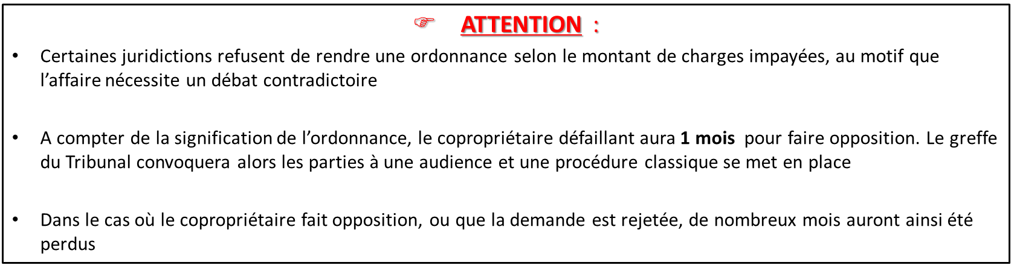
La requête en injonction de payer
La requête en injonction de payer est une demande présenté selon le montant, soit au Président du Tribunal de Proximité, soit au Président du Tribunal Judiciaire
La requête est présentée au moyen du formulaire CERFA n°12948*06 : « Demande en injonction de payer devant le président du tribunal judiciaire »
Cette procédure n’est pas contradictoire : le magistrat rendra la décision sur la base des seuls éléments présentés par le syndic
Le copropriétaire visé n’aura connaissance de la procédure qu’après la signification par l’huissier de l’ordonnance rendue par le Tribunal
Cette procédure est simple, rapide et ne requiert pas l’assistance d’un avocat

Slide 41
La procédure accélérée au fond
L’article 19-2 de la loi du 10 juillet 1965 modifié par la loi ELAN du 23 novembre 2018 a instauré une nouvelle procédure à destination des copropriétés appelée « procédure accélérée au fond »
Procédure rapide qui concerne la globalité du compte des charges du copropriétaire débiteur assigné à savoir :
  Les provisions de charges courantes du budget prévisionnel en cours votées et appelées
  Les provisions de charges travaux votées et appelées
  Les cotisations du fonds travaux
  Les arriérés de charges des exercices clos précédents après approbation des comptes
  Les provisions de charges courantes et travaux votées mais non encore appelées car non exigibles.
  L’article 19-2 dispose que ces charges deviennent exigibles par anticipation en instaurant une déchéance du terme.

Slide 42
La procédure accélérée au fond
Préalable : une mise en demeure par lettre recommandé avec accusé de réception
Compte tenu de la spécificité de la procédure, il est important de préciser dans le document les conséquences en cas de non paiement : la déchéance du terme
Après un délai de 30 jours suivant une mise en demeure par lettre recommandée restée infructueuse, le syndicat des copropriétaires peut assigner le débiteur
Assignation devant le président du Tribunal Judiciaire du lieu de situation de l’immeuble et la procédure sera traitée dans un circuit de référé mais le magistrat statue au fond et rendra donc une décision contradictoire
La représentation par avocat est obligatoire uniquement en cas de dette supérieure à 10 000€ et vivement recommandée pour une dette d’un montant inférieur ou égal à 10 000€
Le jugement est exécutoire de droit à titre provisoire
Si la créance est inférieure à 5000€, le jugement est en dernier ressort et l’appel n’est pas possible
Dans les autres cas, l’appel est possible avec un délai de 15 jours à compter de la signification du jugement

Slide 43
Quel tribunal saisir ?
Toujours celui du lieu de la situation de l’immeuble
Le tribunal compétent (Tribunal Judiciaire ) en fonction du montant de la demande
Le tribunal de proximité dépend du tribunal judiciaire |  | Le tribunal Judicaire | le Président du TJ « procédure au fond accélérée
Montant du litige jusqu’à 5.000 € (déclaration au greffe) formulaire ou assignation via l’huissier) | Montant du litige entre 5.001 € et 10.000 € (assignation obligatoire par voie d’huissier mais aucune obligation d’avocat ) | Litige supérieur à 10.001€ Obligation d’un avocat | Article 19-2 de loi du 10 juillet 1965
À SAVOIR !
  Avocat obligatoire uniquement pour les créances de plus 10 000€

